Slide 1


PROGRAMA EDUCATIVO:
LICENCIATURA DE CIRUJANO DENTISTA
ÁREA DE DOCENCIA:
REHABILITACIÓN ODONTOLÓGICA
UNIDAD DE APRENDIZAJE:
ENDODONCIA
CLAVE: L40026
HORAS DE TEORÍA 2
HORAS PRACTICA 4
CRÉDITOS: 8
CIRUGÍA ENDODÓNCICA II
DOCTOR EN EDUCACIÓN
FRANCISCO FÉLIX MONTIEL CONZUELO
SEPTIEMBRE 2019

Slide 2
CIRUGÍA ENDODÓNCICA
E INTERVENCIONES AUXILIARES
PARTE II

Slide 3


CONTENIDO TEMÁTICO
CIRUGÍA CORRECTORA
  Indicaciones
  Técnica.
AMPUTACIÓN RADICULAR
HEMISECCIÓN BICUSPIDACIÓN
  Técnicas
  Pronósticos
  Resultados de la cirugía endodóncica

Slide 4
CIRUGÍA CORRECTORA
  Indicaciones
  Errores endodoncicos perforaciones radiculares durante el acceso, preparación del conducto, inserción de un poste
  Perforaciones por reabsorción.

Slide 5
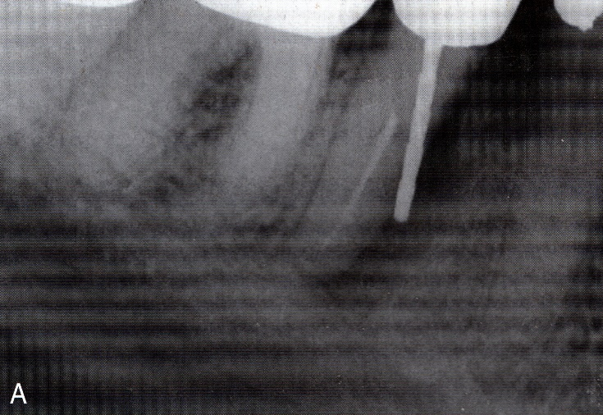
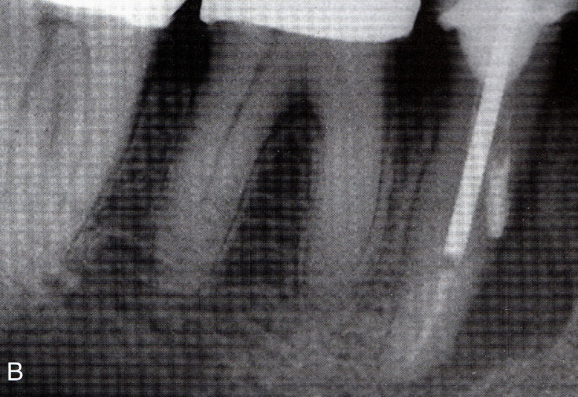
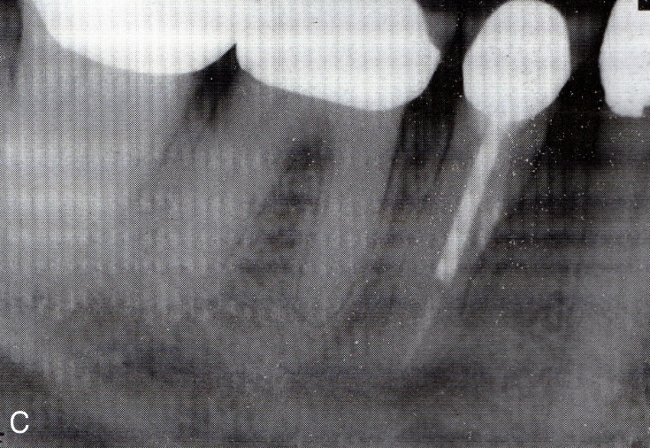

Slide 6
INDICACIONES PARA LA AMPUTACIÓN RADICULAR O LA HEMISECCIÓN.
Pérdida ósea muy marcada en una raíz o bifurcación con problemas periodontales sin posibilidad de tratamiento quirúrgico.
Raíces sin posibilidad de tratamiento con instrumentos rotos, perforaciones, caries, reabsorción, fracturas radiculares verticales o conductos calcificados.
Necesidad de conservar una o varias raíces estratégicamente importantes y su corona correspondiente.

Slide 7
CONTRAINDICACIONES PARA LA AMPUTACIÓN O LA HEMISECCIÓN.
Soporte óseo insuficiente para la raíz o las raíces que quedan
Fusión o proximidad radiculares que impiden la separación de las raíces.
Disponibilidad de pilares dentales resistentes (hay que extraer el diente afectado y fabricar una prótesis)
Imposibilidad de completar el tratamiento endodóncico en la raíz o las raíces que quedan.

Slide 8
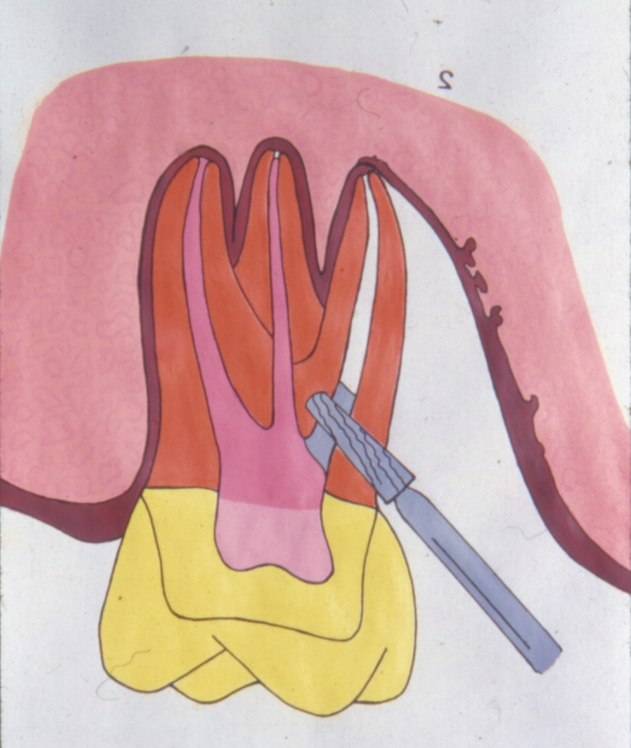
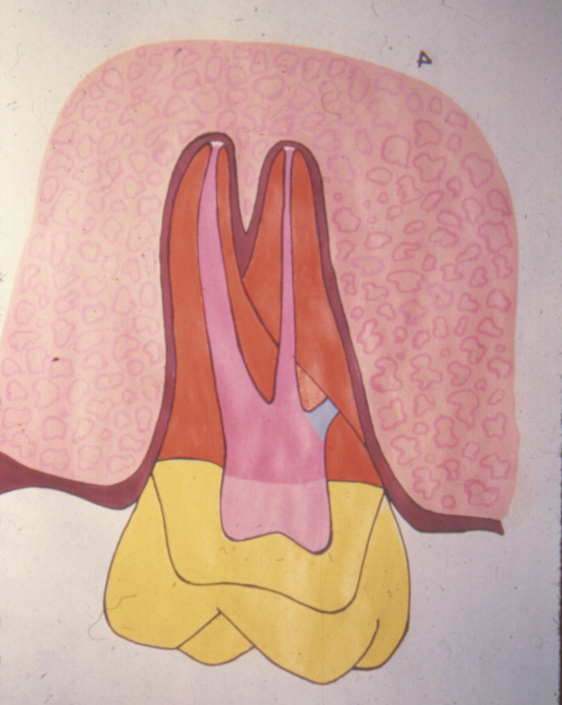
AMPUTACIÓN RADICULAR

Slide 9
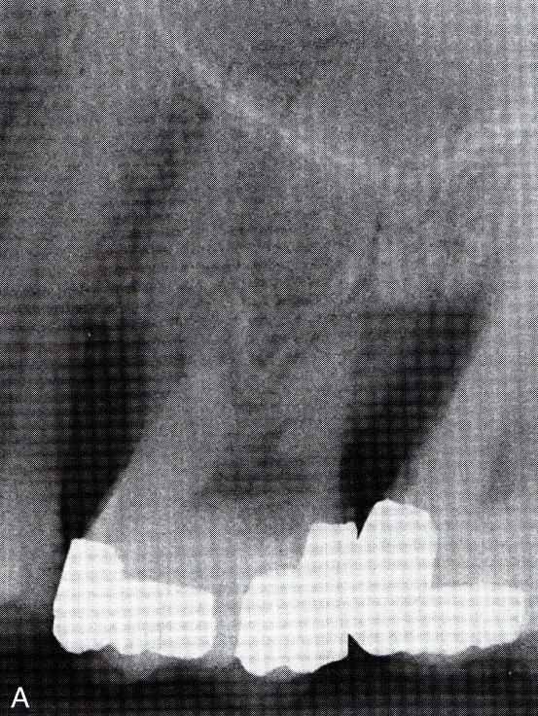
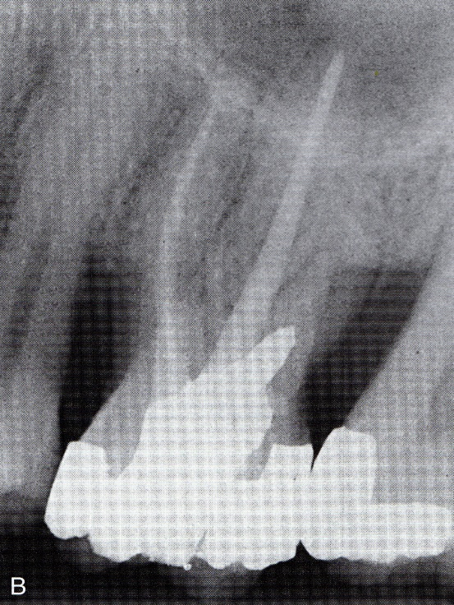
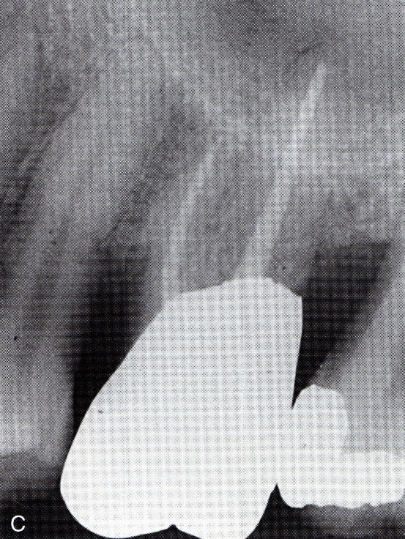
AMPUTACIÓN RADICULAR
Consiste en la supresión de una o más raíces de un diente multirradicular.

Slide 10
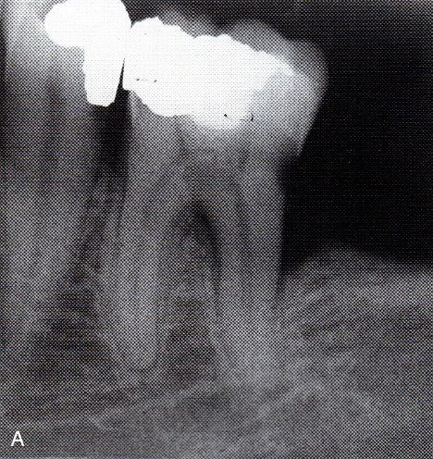
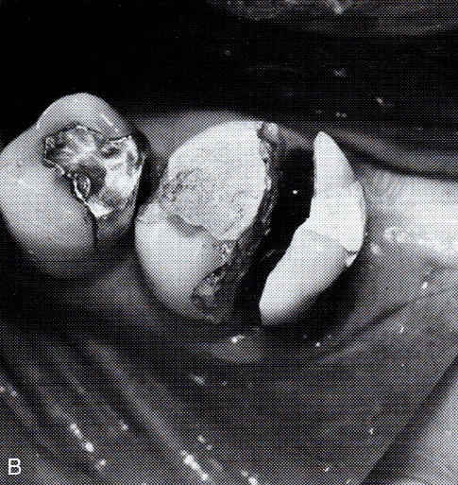
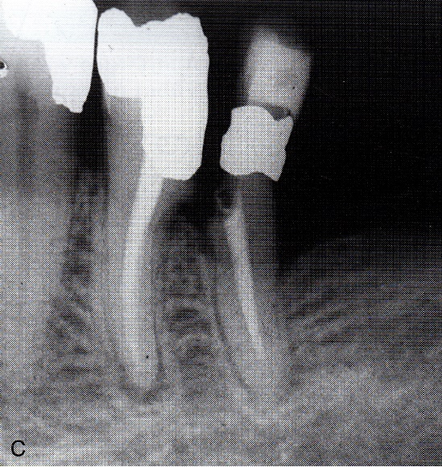
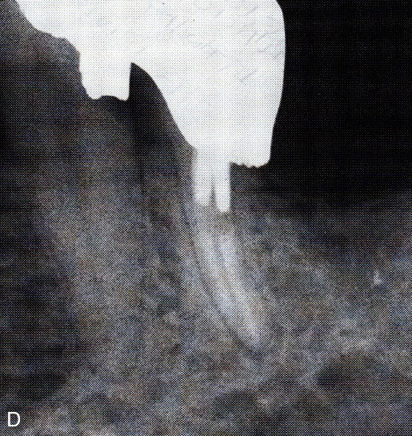
HEMISECCIÓN
Consiste en la división quirúrgica de un diente multirradicular

Slide 11
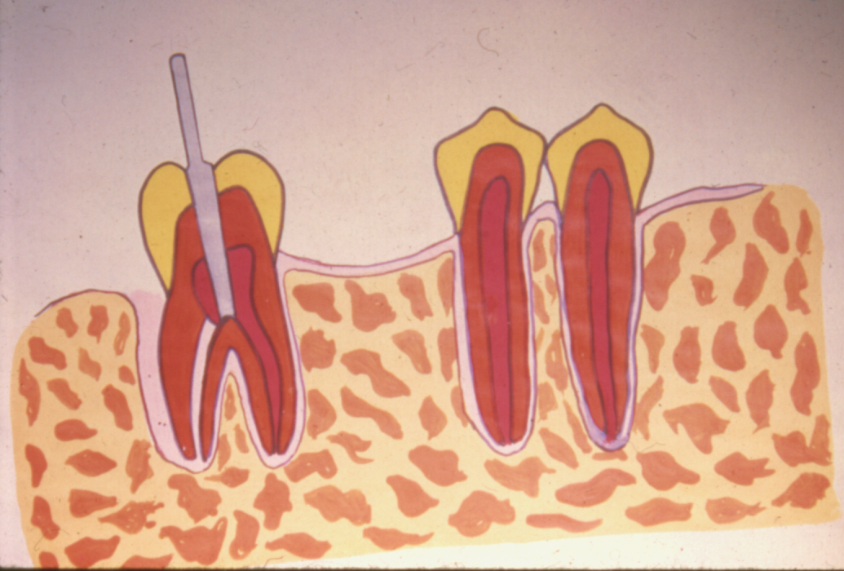
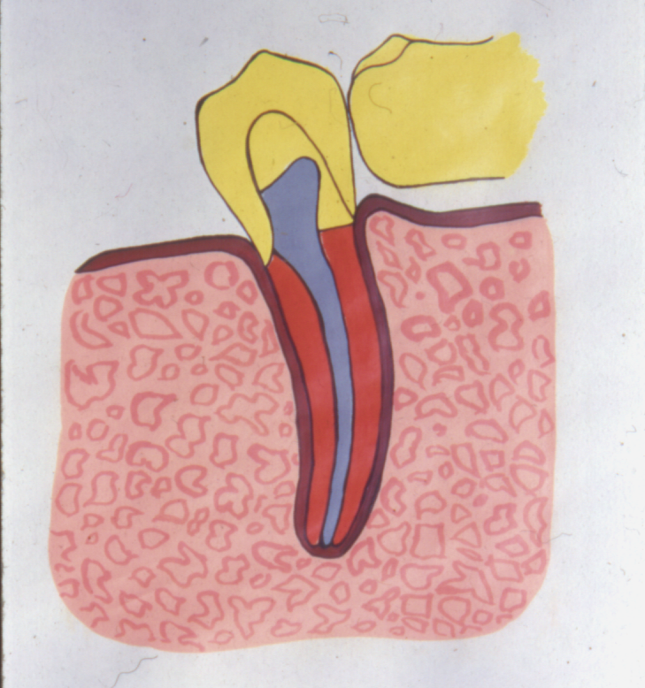
HEMISECCIÓN

Slide 12
INDICACIONES PARA LA BICUSPIDACIÓN.
Perforación de la bifurcación.
Protesis de la bifurcación secundaria a enfermedad periodontal.
Caries o fractura cervical bucolongual que llega hasta la bifurcación.

Slide 13
CONTRAINDICACIONES PARA LA BICUSPIDACIÓN.
Bifurcación profunda (suelo grueso en la cámara pulpar)
Imposibilidad de restaurar una de las mitades.
Enfermedad periodontal (ambas mitades deben gozar de buena salud periodontal)
Imposibilidad de completar el tratamiento endodóncico en alguna de las mitades.
Fusión radicular.
Enfermedad periodontal grave.

Slide 14
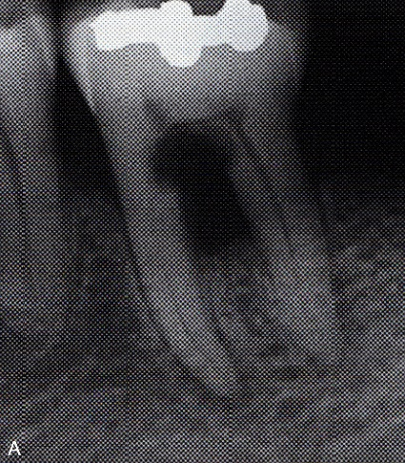
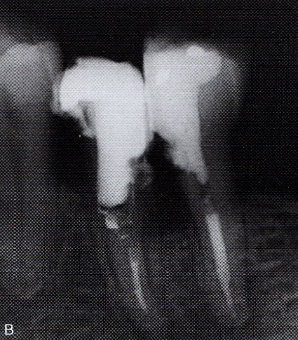
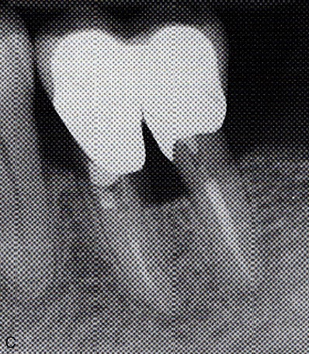
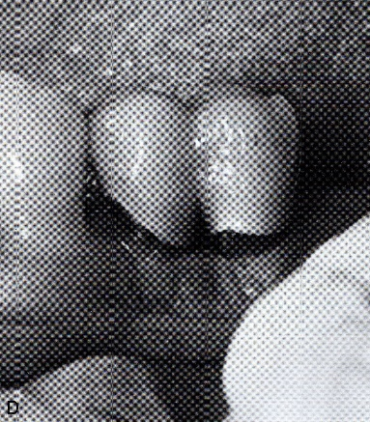
BICUSPIDACIÓN – DIVISIÓN QUIRÚRGICA DE UN MOLAR INFERIOR, CON LA RETENCIÓN DE LA CORONA Y LA RAÍZ DE AMBAS MITADES.

Slide 15
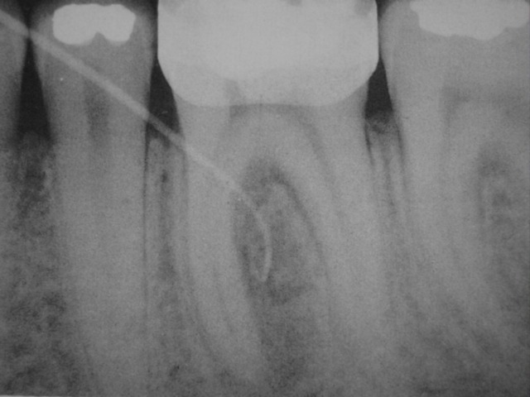
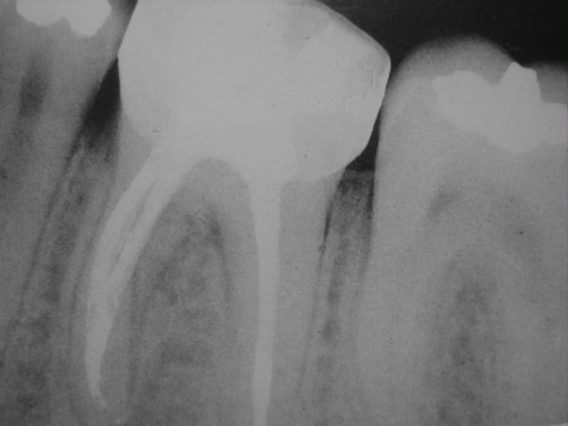
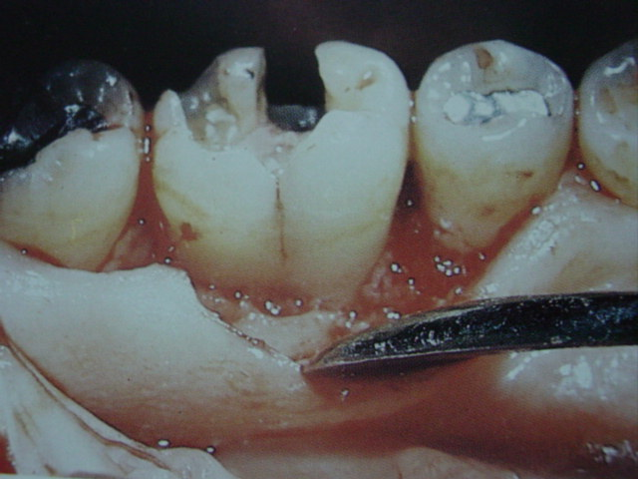

Slide 16
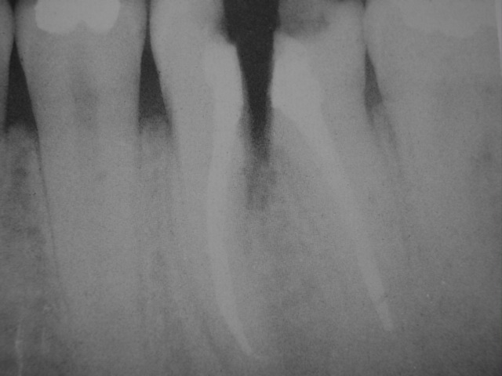
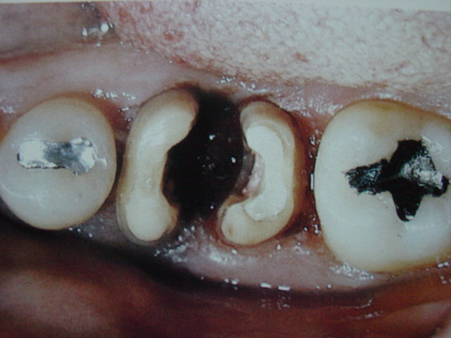

Slide 17
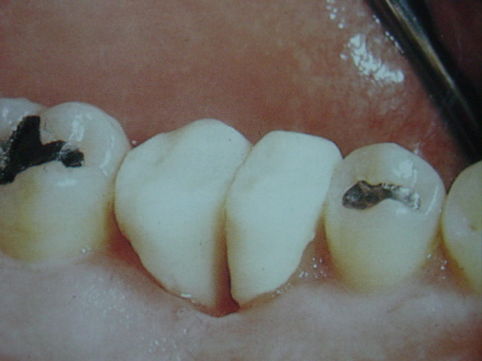
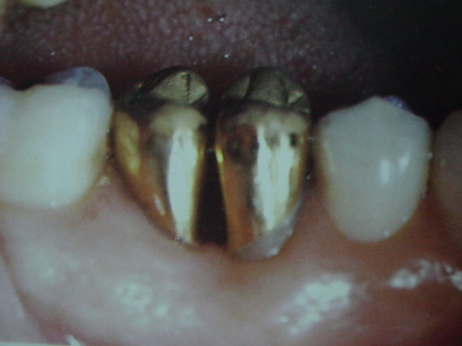

Slide 18
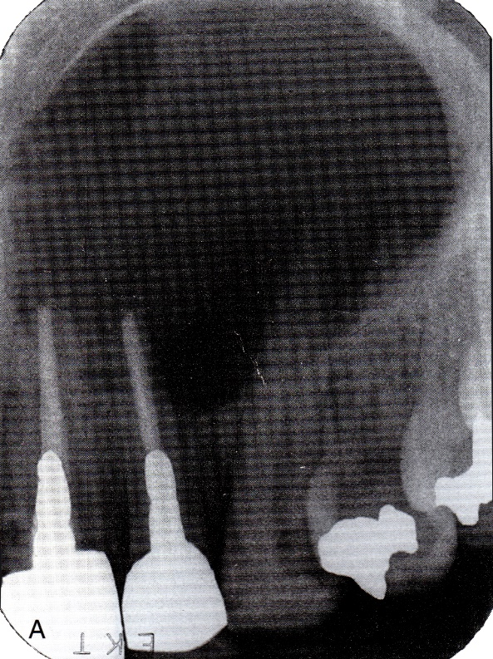
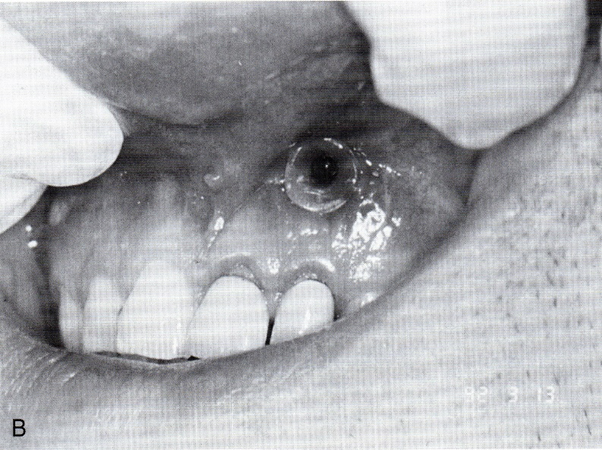
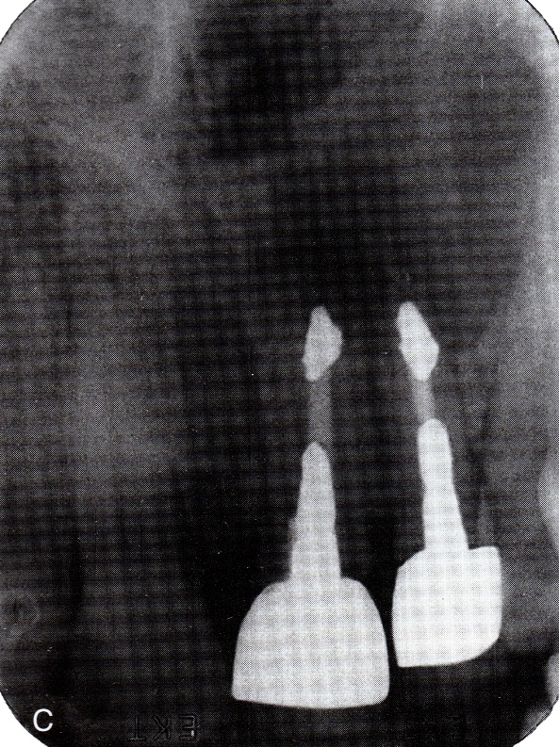
DESCOMPRESIÓN.

Slide 19
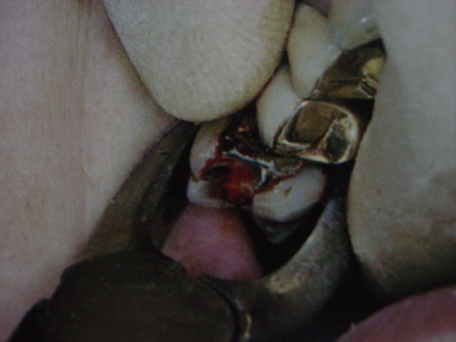
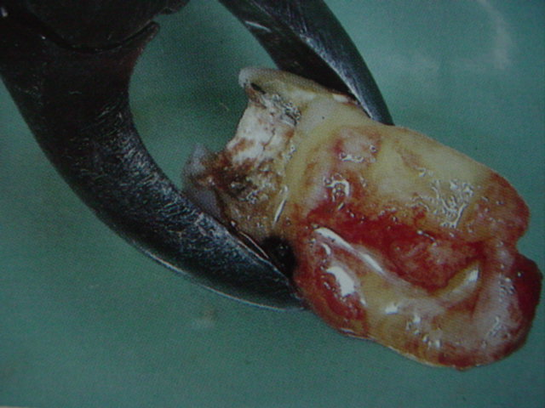
REIMPLANTE INTENCIONAL

Slide 20
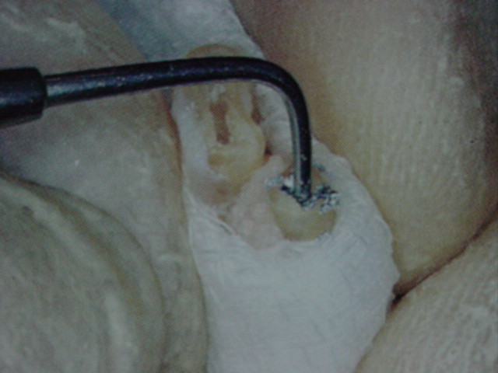
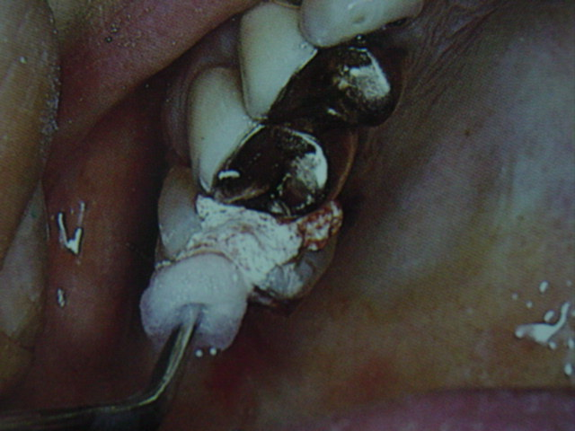

Slide 21
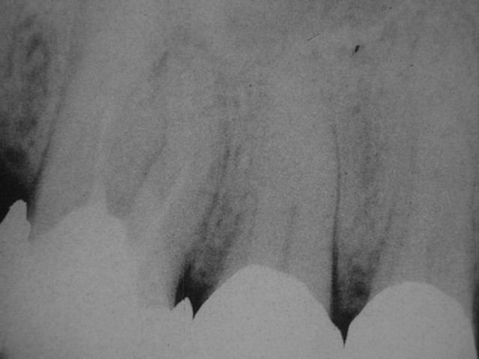
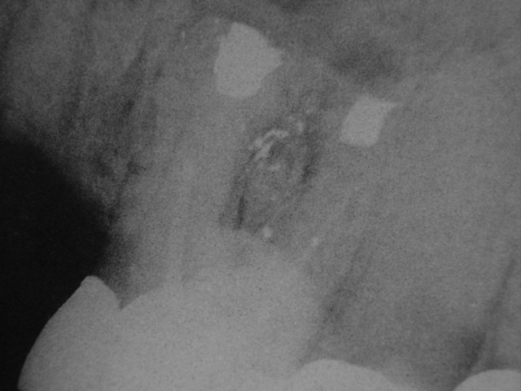

Slide 22
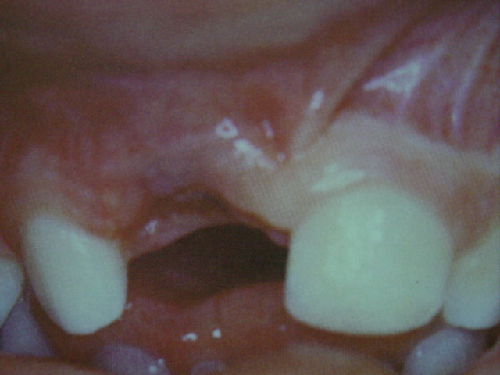
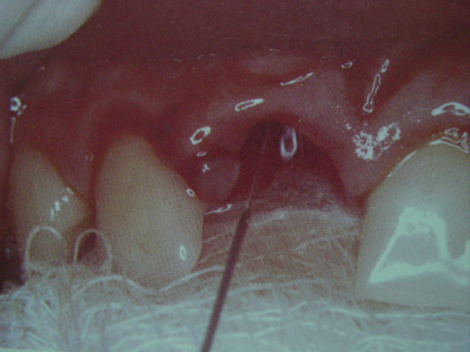
REIMPLANTE NO INTENCIONAL

Slide 23
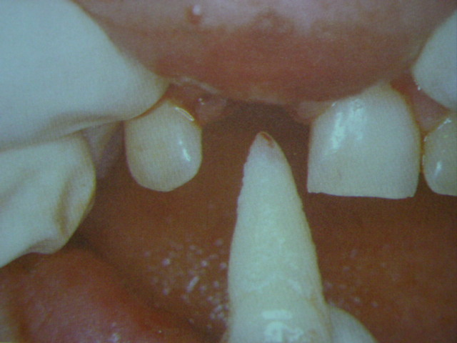
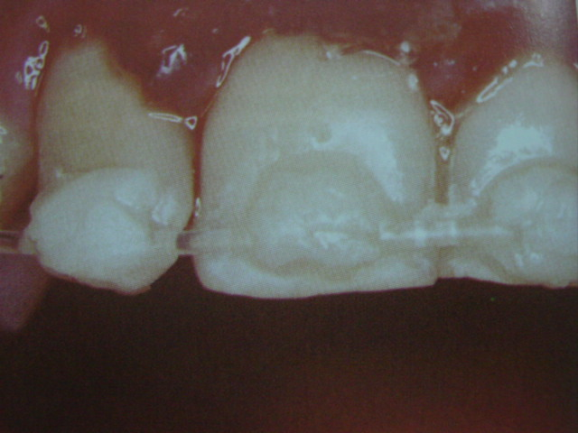
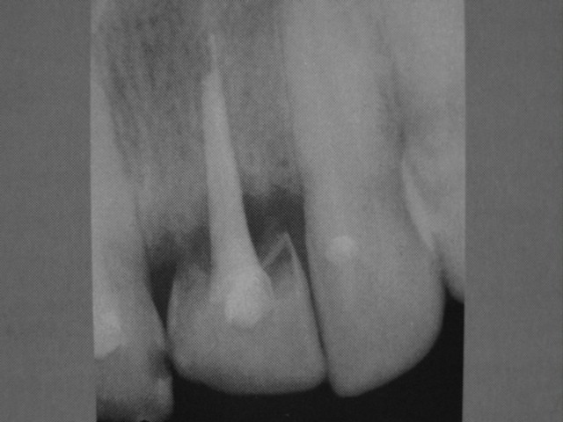

Slide 24
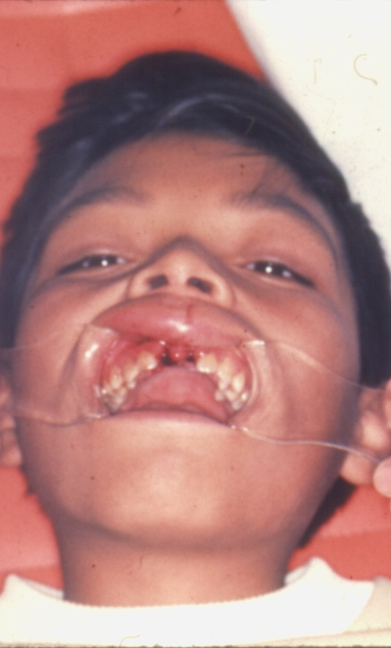
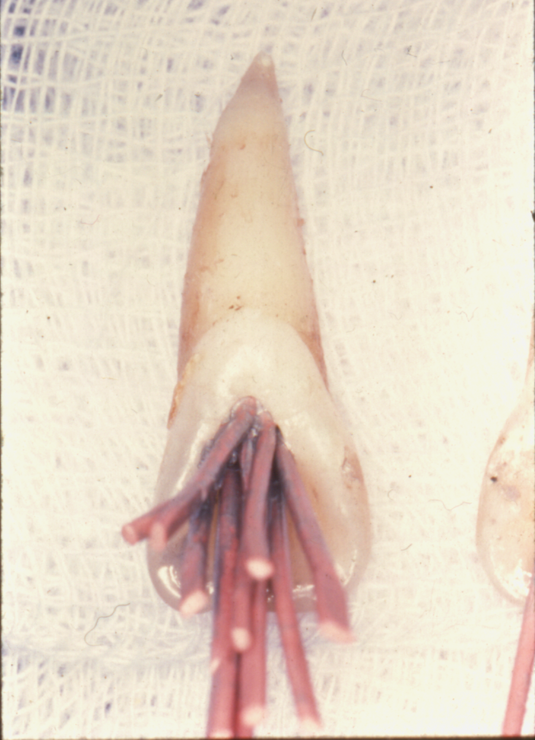
REIMPLANTE INTENCIONAL
CASO CLÍNICO: DR. FRANCISCO MONTIEL CONZUELO
CD JESÚS MONTIEL CONZUELO

Slide 25
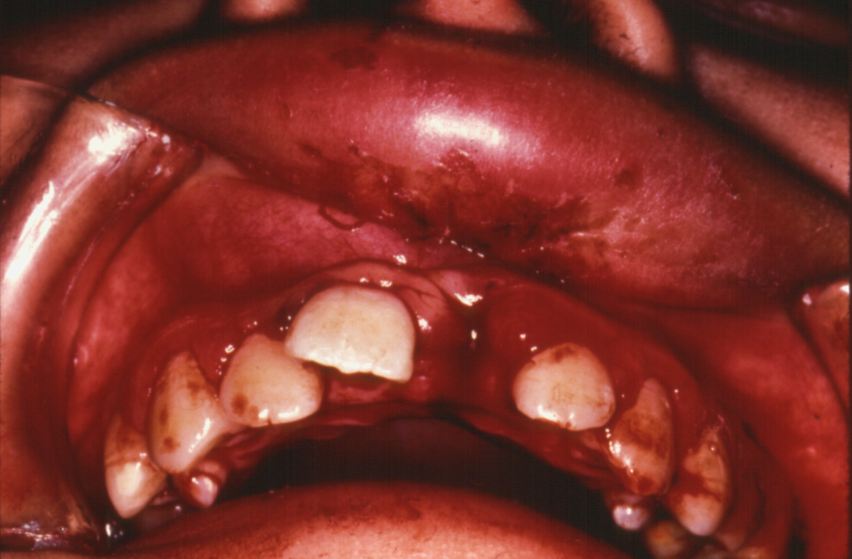
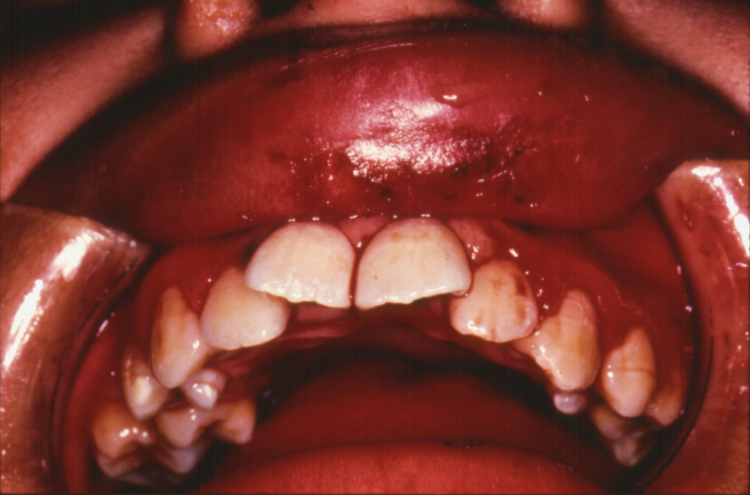

Slide 26
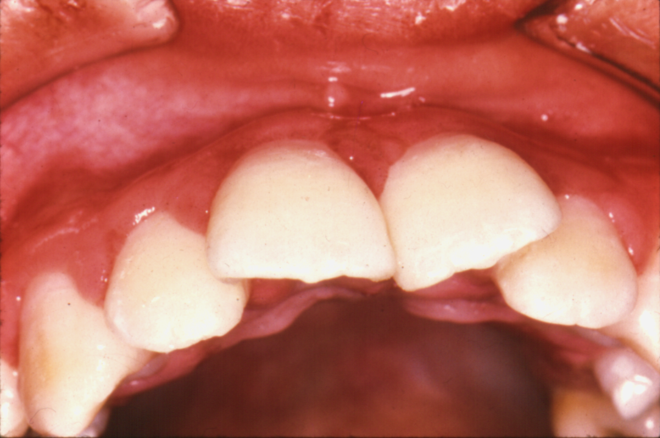

Slide 27
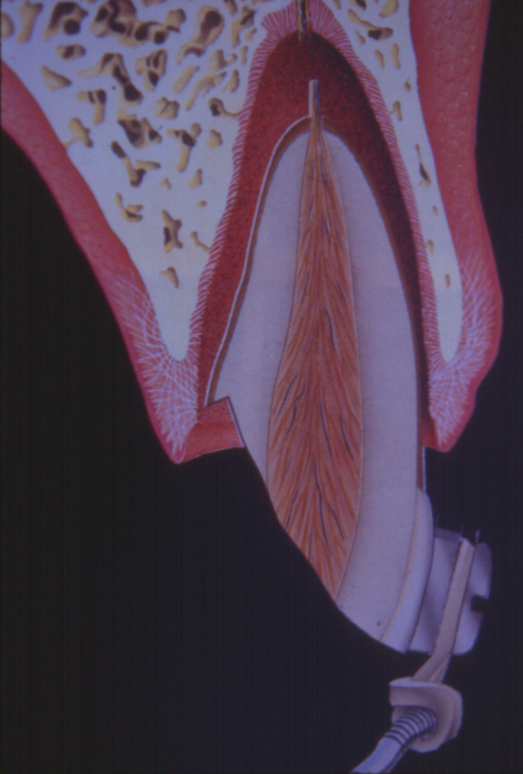
EXTRUSIÓN
ORTODÓNTICA

Slide 28
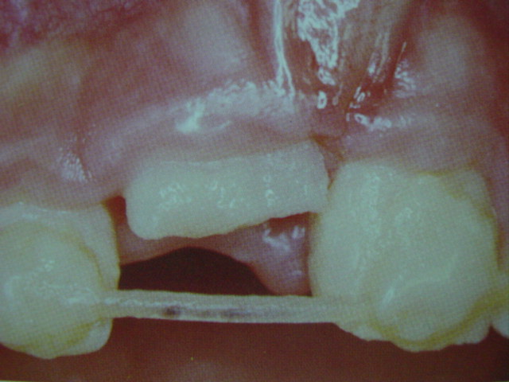
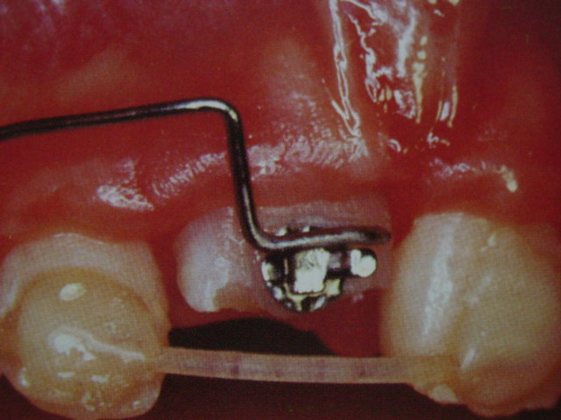
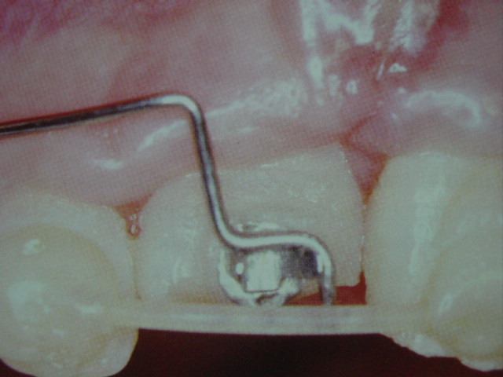

Slide 29
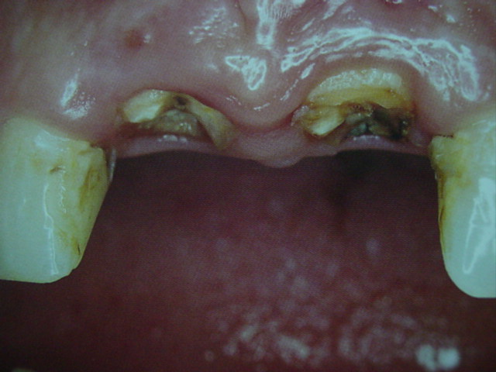
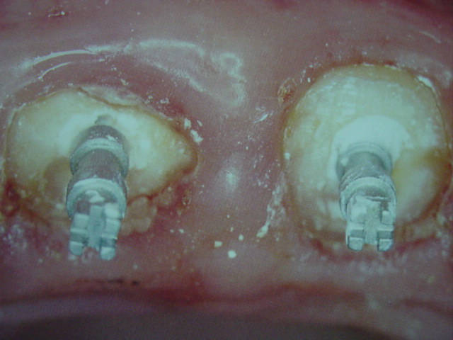
ALARGAMIENTO
DE CORONA CLÍNICA

Slide 30

IMPLANTES ENDODÓNTICOS

Slide 31
BIBLIOGRAFÍA
Lazarki M, Walker W 3rd, Flores C, et al: Epidemiological evaluation of the outcomes of nonsurgica root caanl treatment in a large cohort of insured dental patients, J edod 27:791, 2001
Salehrabi R, Rotstein I. : Endodontic treatment outcomes in a large patient population in the USA: an epidemiological study, J Endod 30:846, 2004
Van Nieuwenhuysen J, Aouar M, D’Hoore W: Retreatmen or radiographic monitoring in endodontics, Int. Endod J 27:75, 1994.
Sundqvist G, Figdor D, Persson S, Sjögren U: Microbiologic analysis of the with failed endodontic treatment and the outcome of conservative re-treatmen, Oral Surg Oral Med Oral Pathl Oral Radiol Endod 85:56, 1998.
Paik S, Sechrist C, Torabinejad M: Levels of evidence for the outcome of endodontic retreatment, J Endod 30:745, 2004

Slide 32
BIBLIOGRAFÍA
Chivan N: Surgical endodontics. A conservative approach, J NJ State Dent Soc 40:234, 1969.
Rubinstein R, Torabinejad M: Conteporary endodontic surgery, J Calif Dent Assoc 32:485, 2004
Siskin M: Surgical techniques applicable to endodontics, Dent Clin North Am 745, 1967.
Bellizi R, Loushine R: Clinical atlas of endodontic surgery, Chicago, 1991, Quintessence Publishing.
Molven O, Halse a, Grung B: Surgical management of endodontic failures: indications and treatment result, Int Dent J 41:33, 1991

